Slide 1
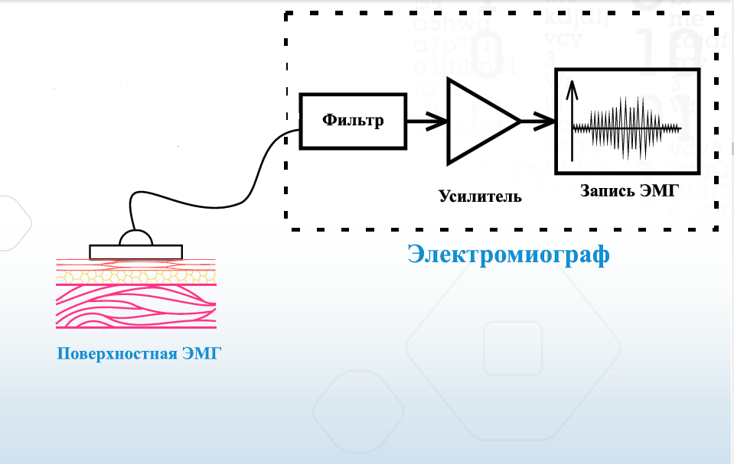
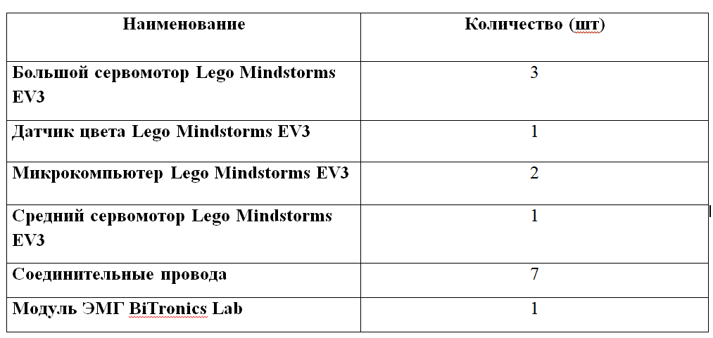
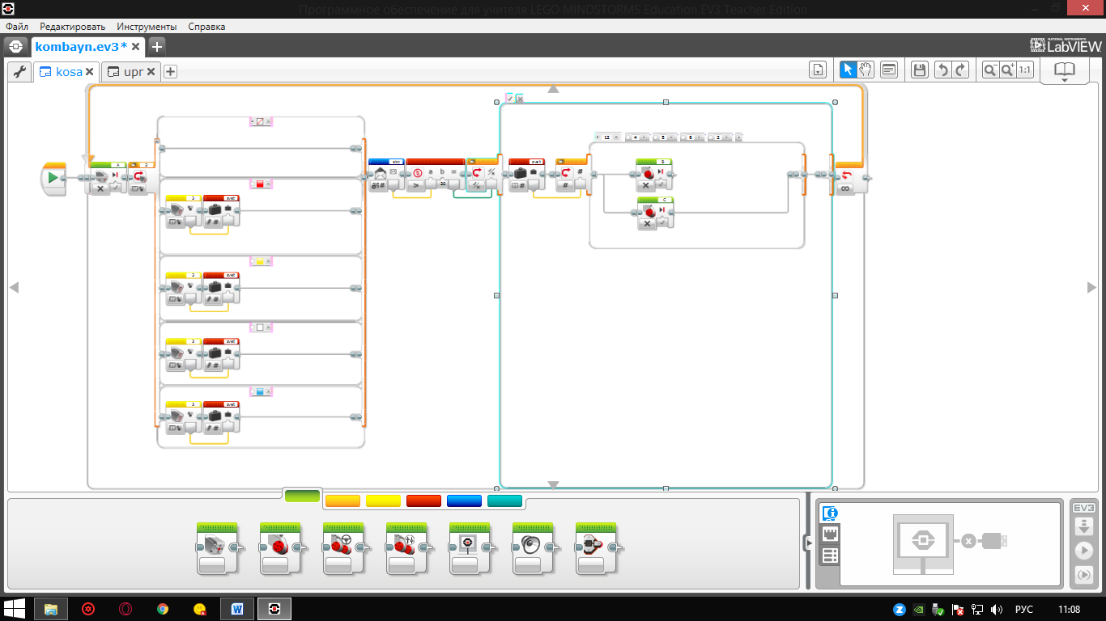
Макет биопротеза руки на базе Lego
Степанов Семен
МБОУ «Бердигестяхская СОШ с углубленным изучением отдельных предметов им. Афанасия Осипова», ул. Коврова 24, с.Бердигестях, Горный улус, Республика Саха (Якутия)
e-mail standoffprizrakpro@gmail.com
1. Актуальность
На сегодняшний день развитие нейротехнологии направлено на привлечение обучающихся к современным технологиям конструирования робототехники, программирования, изучения нейротехнологий и биологического строения человека. В будущем специалисты в данной сфере будут востребованы не только в медицинской индустрии, но и в промышленности для создания новых интерфейсов человек – машина, управление роботами – манипуляторами на производстве, обучении персонала предприятий.
Бионическая рука с подвижностью каждого пальца и настраиваемыми жестами.
4. Электромиография (ЭМГ) Электромиография– метод диагностики нарушений нервно-мышечной системы, основанный на показателях биоэлектрической активности мышц. В основе исследования лежит способность мышечной ткани создавать электрическую активность при каждом сокращении.
ЭМГ проводится с помощью электромиографа. Аппарат регистрирует биоэлектрическую активность, передавая ее на экраны монитора
6. Функциональные возможности.
Управление макетом руки происходит за счет регистрации на поверхности кожи электромиографических сигналов посредством датчика ЭМГ, зафиксированном на предплечье. С помощью датчика цвета мы настроили макет руки на следующие жесты:
Датчик цвета видит: Зеленый цвет
Жест №2 сжаты: все пальцы
Датчик цвета видит: Синий цвет
Жест №3 – разогнуты: большой палец. Сжаты: все остальные
Датчик цвета видит: Белый цвет
Жест №4 – разогнуты: средний палец. Сжаты: все остальные.
Датчик цвета видит: Красный цвет
Жест №5 - – разогнуты: указательный палец. Сжаты: все остальные
Датчик цвета видит: Желтый цвет
Жест №6 разогнуты: указательный и средний палец. Сжаты: все остальные
5. Перечень использованных деталей
7.Программы управления роботом/устройством
2. Цель
Цель нашего проекта конструирование макета биопротеза руки на базе Lego Mindstorms EV3 используя набор BiTronics Neurolab.
Сделать макет протеза для людей с ограничеными возможностями
3. Задачи
развивать творческие способности и логическое мышление обучающихся;
развивать умения творчески подходить к решению задачи
Узнать что ЭМГ.
Узнать что принцип работы модуля эмг.
Собрать демонстрационную модель макет руки.
7.1 Алгоритм действий для 1-го микрокомпьютера
7.2 Алгоритм действий для 2-го микрокомпьютера
8 . Выводы:
Этот проект дал мне большой опыт в сфере робототехники и программировании с помощью этого маленького проекта я хочу помочь людям с ограниченными возможностями что бы им было легче проходить через этот сложный период жизни
Я рад что у меня появился такой шанс помочь людям и я этим смогу сделать мир лучше
В будущем я собираюсь улучшить свой проект что бы протез можно было закрепить на руке и использовать его в повседневной жизни

